Slide 1
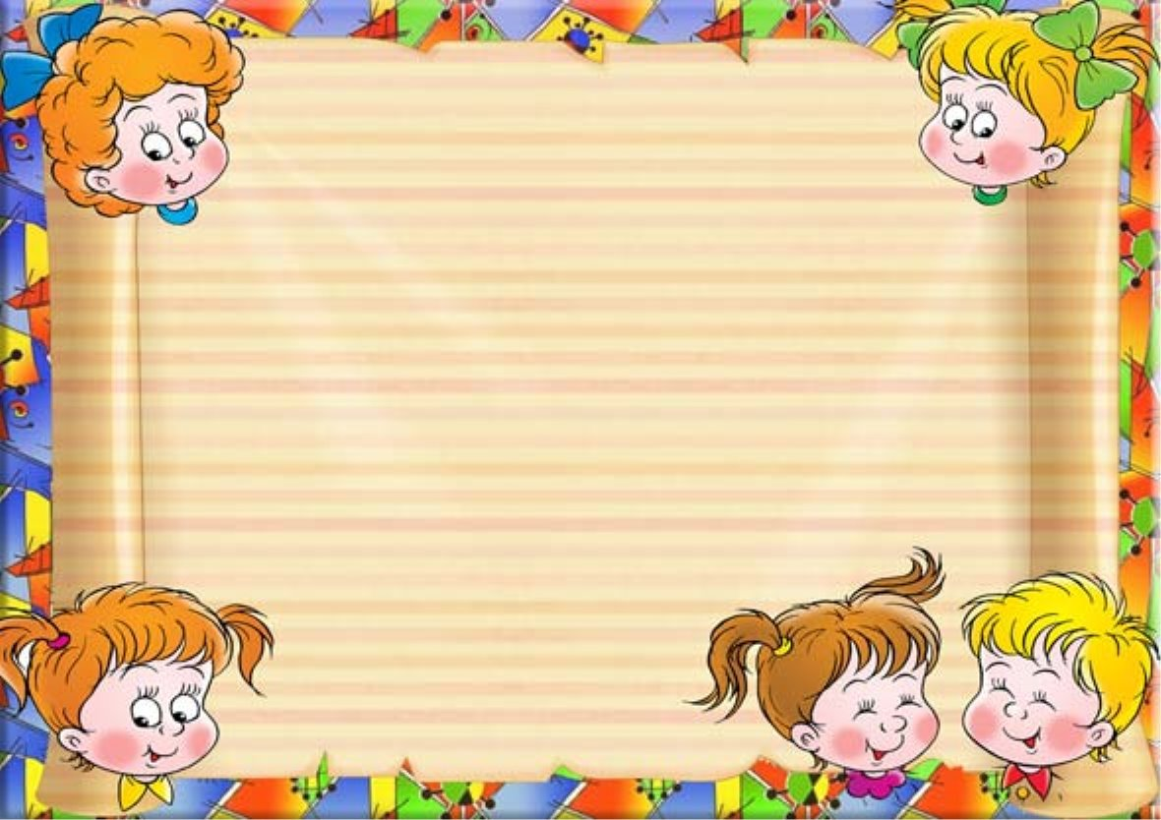
МКДОУ детский сад – ясли «Светлячок»
РППС
логопедического
кабинета
Выполнила: учитель-логопед
Обухова Н.В.

Slide 2
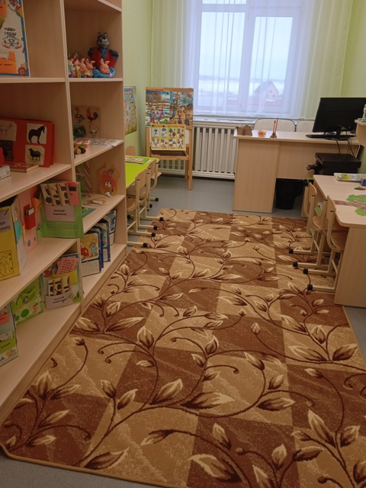
Добро
пожаловать

Slide 3
Пространство кабинета обустроено в соответствии с особенностями каждого возрастного этапа, с учетом особенностей и коррекции недостатков развития.
В соответствии с направлениями работы помещение логопедического кабинета можно условно разделить на несколько основных центров.

Slide 4
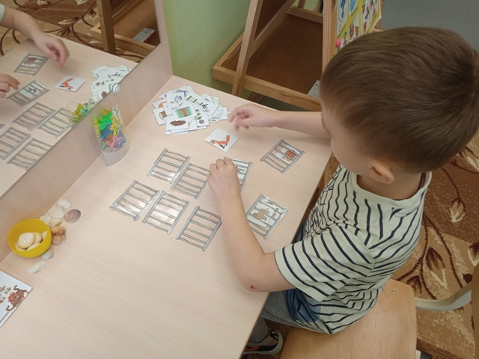
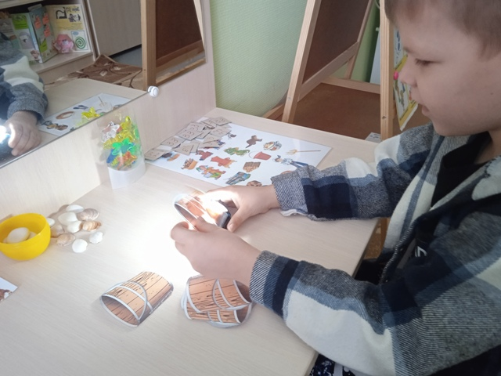
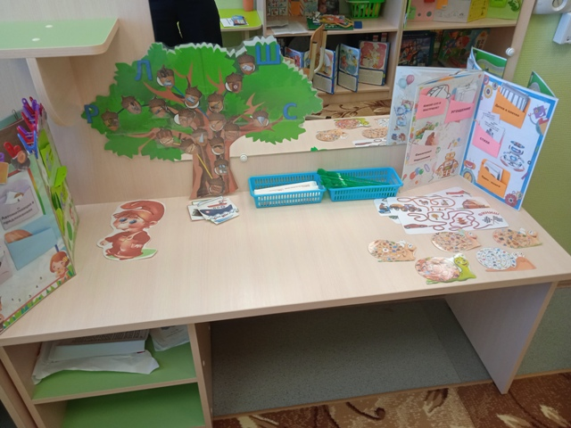
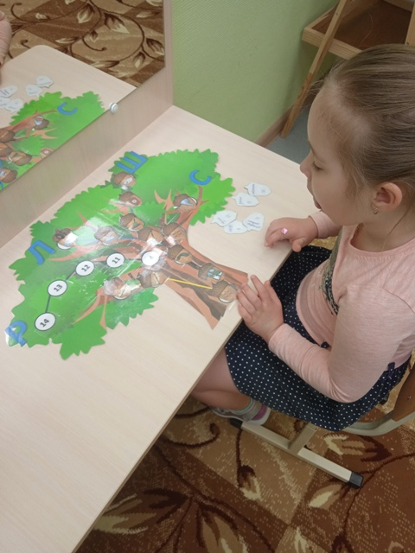
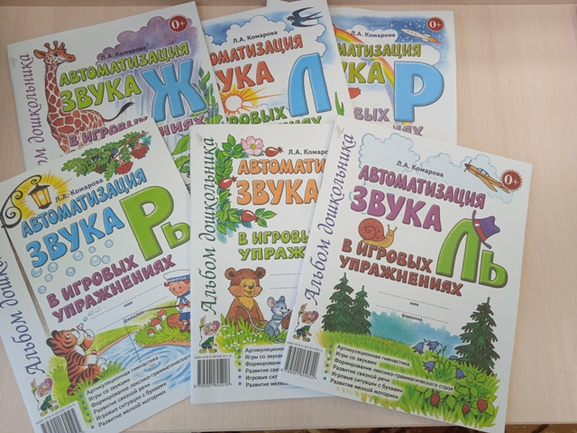
Центр коррекции звукопроизношения
В нем находятся: зеркало, рабочий стол, шпатели, "Дерево Архиповой" для постановки звуков, комплексы артикуляционной гимнастики, тетради и настольно-печатные игры для автоматизации и дифференциации звуков всех групп, которые находятся в изготовленных мною лэпбуках.

Slide 5
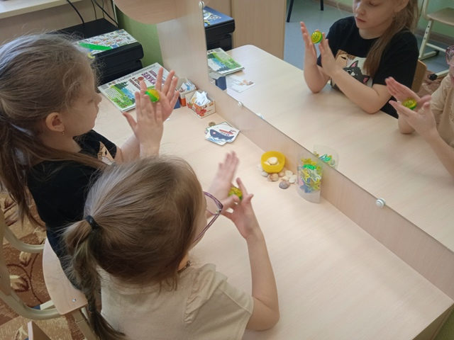
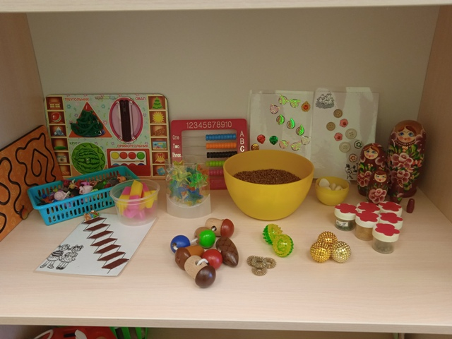
Центр развития мелкой моторики
Пособия данного центра могут использоваться в других видах деятельности, например, активизации словарного запаса, развитии речи детей. Игры расположены на нижних открытых полках, что обеспечивает свободный доступ к ним детей.

Slide 6
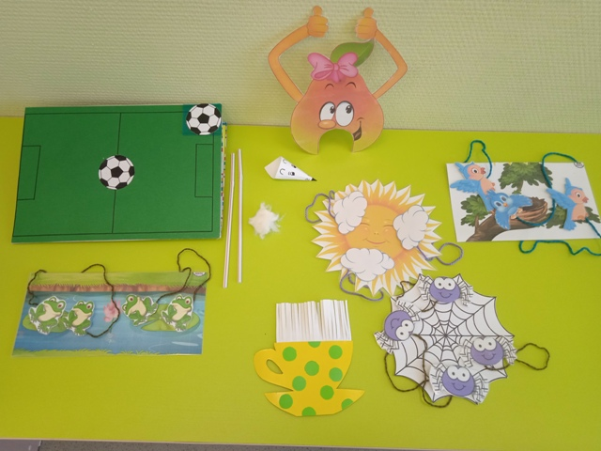
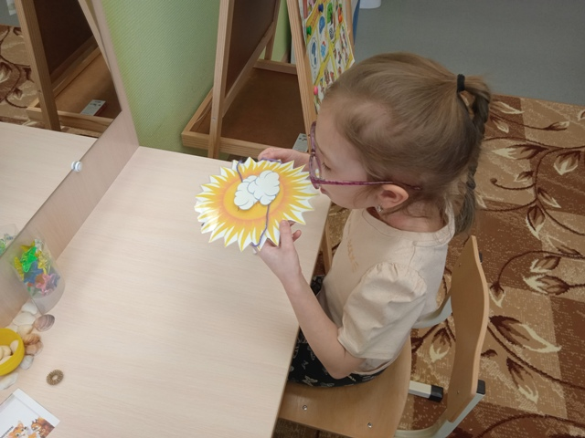
Центр развития речевого дыхания
Для поддержания интереса детей и работы в рамках лексической темы, пособия периодически сменяются и обновляются

Slide 7
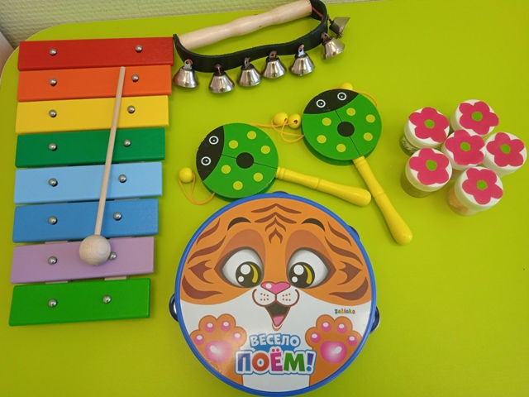
Центр развития фонематических процессов
Пособия данного центра могут использоваться в других видах деятельности, например, развитии связной речи. Весь материал расположен на открытых полках, что обеспечивает свободный доступ к ним детей.

Slide 8
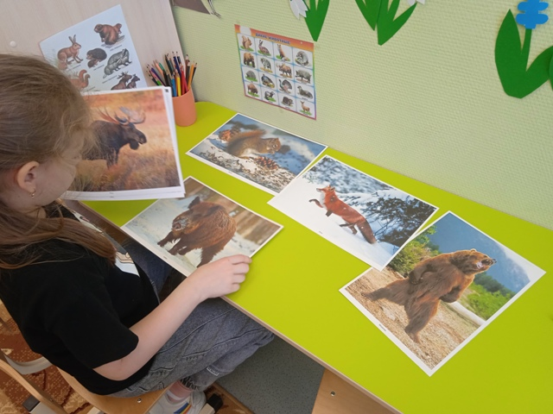
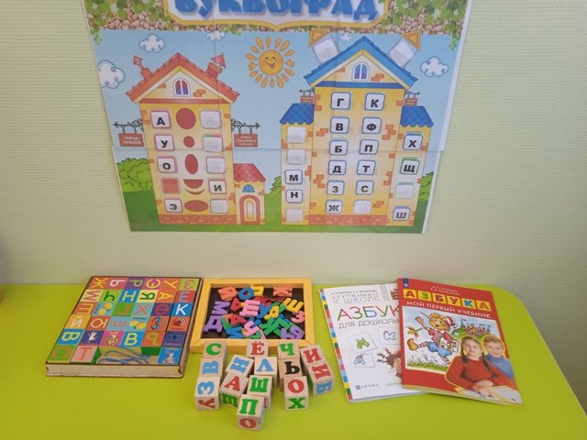
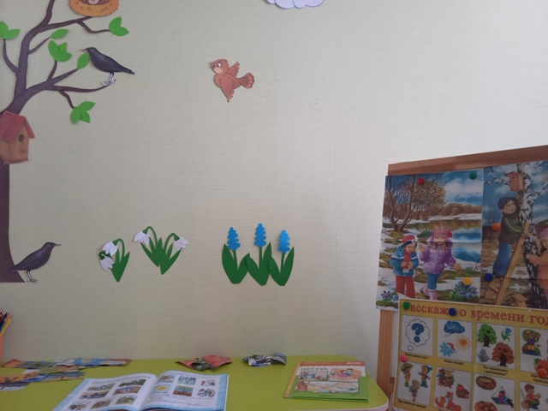
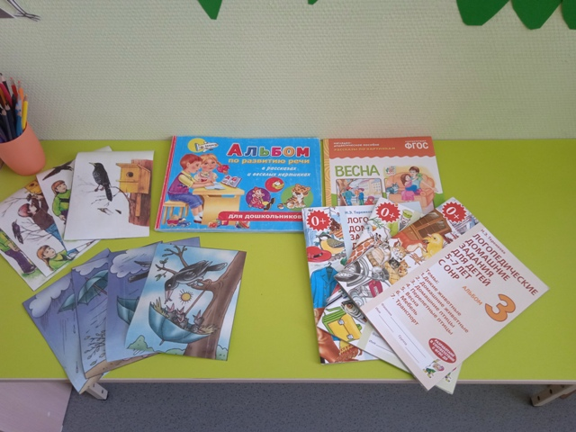
Центр по преодолению ОНР, развития лексико–грамматической стороны речи, обучения грамоте
Чтобы не перегрузить РППС этого центра весь методический материал подбирается с учетом лексической темы, например: по теме "Весна" подбираются игры и картинки с изображением весенних признаков, животных и насекомых в этот период. Чтобы поддерживать интерес детей на каждом занятии, в центр вносятся новые игры и пособия.

Slide 9
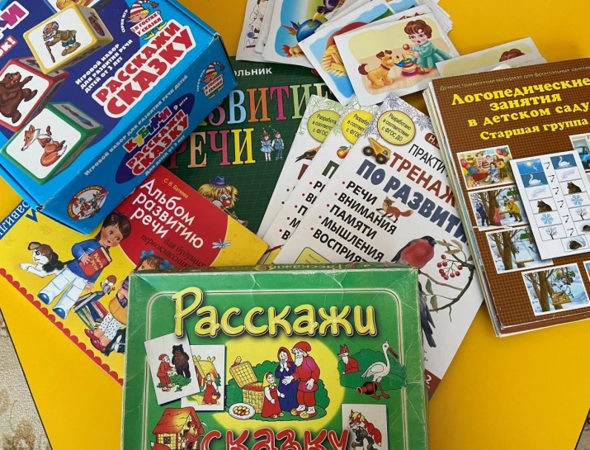
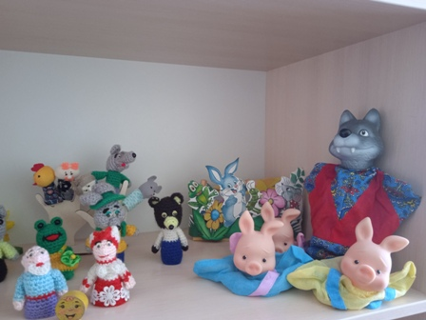
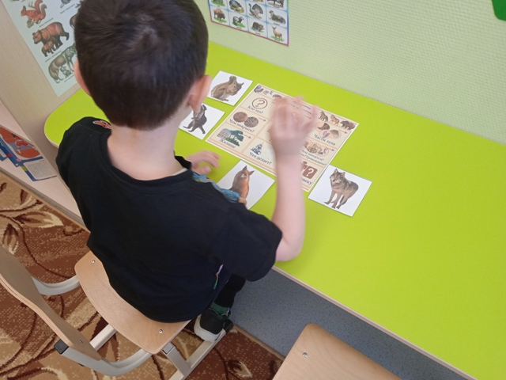
Центр развития связной речи
Материал данного центра может использоваться и в центре по преодолению ОНР, и в центре коррекции звукопроизношения.

Slide 10
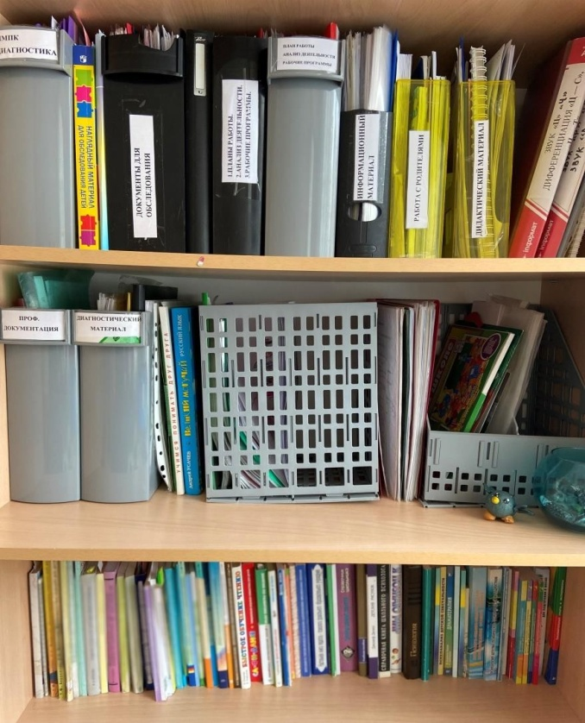
Центр методического сопровождения, ИКТ, ТСО
Содержит справочную литературу по логопедии , учебно - методическую литературу, планы, журналы, электронные пособия, игры обучающей и развивающей направленности, компьютер, принтер, сканер.

Slide 11
Спасибо
за внимание

